Slide 1

Mailing-Performance 2026
Update-Mails, HR-Dilemmas & Themenmails im Vergleich
Auswertung Januar – Juni 2026

Slide 2




Was wir getestet haben
Drei Mail-Formate, nacheinander eingeführt, gleiche Empfängerbasis
Update-Mail
HR-Dilemma-Mail
Themenmail
Jan – Juni 2026
seit 23.03.2026
seit 03.06.2026
Mehrere Themen pro Mail (Overview) – seit 09.06. neues Design, unterteilt in
3 Rubriken
Ein konkreter Praxisfall aus dem HR-Alltag, comicartig illustriert, mit Auflösung
Ein einzelnes Thema, aus mehreren Blickwinkeln vertieft behandelt
Datenbasis: 33 versendete Mailings · ca. 1.650–1.870 Netto-Empfänger pro Versand
2

Slide 3
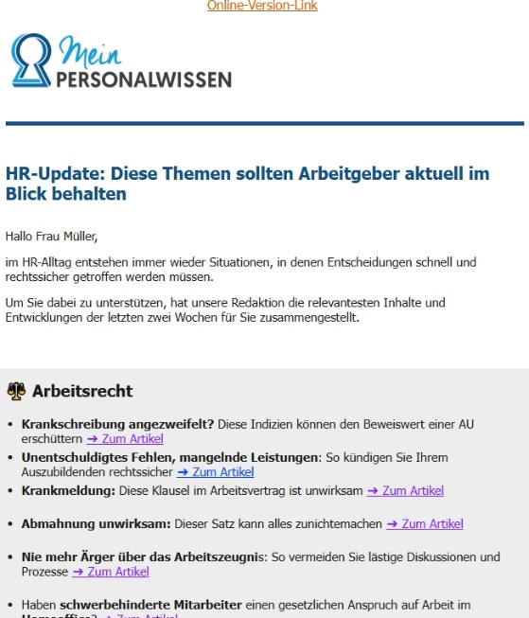


So sehen die Formate aus
Update-Mail (neues Rubriken-Design) · HR-Dilemma · Themenmail
Update-Mail
HR-Dilemma
Themenmail
3

Slide 4
Das Format entscheidet
Durchschnittliche Klickrate und CTOR je Mail-Format
≈ 2×
höhere Klickrate: HR-Dilemma vs. Update-Mail
49,5 %
CTOR im Schnitt bei Themenmails – der Spitzenwert
1 Thema
fokussiert schlägt mehrere Themen in einer Mail
CTOR (Click-to-Open-Rate): Anteil der Leser, die nach dem Öffnen auch geklickt haben. Zeigt, wie überzeugend der Inhalt für bereits interessierte Leser ist.
4

Slide 5

Was zieht – und was bindet?
Top-Öffnungsraten vs. Top-CTOR (echte Beschäftigung mit dem Inhalt)
Top-Öffnungsraten
Top-CTOR
Update 09.06. (neues Design)
31,23 %
Update 09.06. (neues Design)
51,79 %
HR-Dilemma: Kündigung Probezeit
28,71 %
Themenmail: Entgelttransparenz
51,26 %
HR-Dilemma: Säumniszuschläge
28,57 %
Themenmail: AGG-Hopper
48,39 %
HR-Dilemma: Urlaub verfällt
28,14 %
HR-Dilemma: Urlaub verfällt
48,07 %
HR-Dilemma: Mehrfachbeschäftigung
27,43 %
HR-Dilemma: Überstunden Minijob
45,65 %
5

Slide 6

Themenmails funktionieren
Ein fokussiertes Thema schlägt mehrere unterschiedliche Themen in einer Mail
Entgelttransparenz-
richtlinie
AGG-Hopper
Statt
Mehrere
Themen in
einer Mail
Öffnungsrate
22,52 %
Öffnungsrate
24,62 %
Klickrate
11,54 %
Klickrate
11,91 %
funktioniert
CTOR
51,26 %
CTOR
48,39 %
1 relevantes Thema
sehr fokussiert
6

Slide 7

Update-Mails ermüden
Öffnungsrate bleibt stabil – die Klickrate bleibt konstant niedrig
16–23 %
Öffnungsrate bleibt akzeptabel über das gesamte Halbjahr
meist 3–4 %
Klickrate, selten über 6 % – wird gelesen, aber kaum aktiv genutzt
7

Slide 8
Fazit in drei Sätzen
1
HR-Dilemmas erzielen etwa die doppelte Klickrate der klassischen Update-Mails.
2
Einzelfokussierte Themenmails funktionieren mindestens genauso gut wie HR-Dilemmas – und deutlich besser als Update-Mails.
3
Die stärksten Themen sind arbeitsrechtliche Risikofälle mit unmittelbarer Praxisrelevanz: Urlaub, Kündigung, Minijob, Entgelttransparenz, AGG.
Nächste Schritte
Themenmail-Format ausbauen – Versand alle 14 Tage
Update-Mail-Frequenz anpassen – nur noch alle 14 Tage
HR-Dilemma zusätzlich etablieren – fest jeden Montag
8

Slide 9
Anhang: Alle Mailings im Überblick (1/2)
CTOR ≥ 40 % stark · CTOR < 25 % schwach
Mail | Netto-Empf. | Öffnungsrate | Unique Öffn. | Klickrate | Unique Klicks | CTOR | Abbestellrate
MPW 18.02. | 1.780 | 18,48 % | 329 | 3,71 % | 66 | 20,06 % | 0,17 %
MPW 25.02. | 1.822 | 22,61 % | 412 | 4,17 % | 76 | 18,45 % | 0,49 %
MPW 04.03. | 1.730 | 19,54 % | 338 | 6,01 % | 104 | 30,77 % | 0,12 %
MPW 11.03. | 1.782 | 18,63 % | 332 | 6,40 % | 114 | 34,34 % | 0,11 %
MPW 18.03. | 1.826 | 20,76 % | 379 | 4,65 % | 85 | 22,43 % | 0,16 %
MPW 25.03. | 1.870 | 19,36 % | 362 | 7,86 % | 147 | 40,61 % | 0,21 %
HR-Dilemma: Urlaub verfällt (23.03.) | 1.841 | 28,14 % | 518 | 13,53 % | 249 | 48,07 % | 0,49 %
HR-Dilemma: Abmahnung per Mail (30.03.) | 1.865 | 26,86 % | 501 | 9,44 % | 176 | 35,13 % | 0,75 %
MPW 01.04. | 1.730 | 16,36 % | 283 | 3,53 % | 61 | 21,55 % | 0,00 %
HR-Dilemma: Kündigung Probezeit (07.04.) | 1.731 | 28,71 % | 497 | 11,90 % | 206 | 41,45 % | 0,69 %
MPW 08.04. | 1.726 | 19,24 % | 332 | 7,36 % | 127 | 38,25 % | 0,00 %
HR-Dilemma: Mehrfachbeschäftigung (13.04.) | 1.728 | 27,43 % | 474 | 10,24 % | 177 | 37,34 % | 0,52 %
MPW 15.04. | 1.709 | 17,73 % | 303 | 3,22 % | 55 | 18,15 % | 0,12 %
HR-Dilemma: Überstunden Minijob (20.04.) | 1.688 | 25,18 % | 425 | 11,49 % | 194 | 45,65 % | 0,47 %
9

Slide 10
Anhang: Alle Mailings im Überblick (2/2)
CTOR ≥ 40 % stark · CTOR < 25 % schwach
Mail | Netto-Empf. | Öffnungsrate | Unique Öffn. | Klickrate | Unique Klicks | CTOR | Abbestellrate
HR-Dilemma: Gehaltsunterschiede (27.04.) | 1.727 | 25,59 % | 442 | 10,42 % | 180 | 40,72 % | 0,12 %
MPW 29.04. | 1.661 | 17,58 % | 292 | 3,91 % | 65 | 22,26 % | 0,12 %
HR-Dilemma: Säumniszuschläge (04.05.) | 1.666 | 28,57 % | 476 | 10,80 % | 180 | 37,82 % | 0,90 %
MPW 06.05. | 1.690 | 18,82 % | 318 | 3,43 % | 58 | 18,24 % | 0,12 %
HR-Dilemma: Formfehler Zeugniskopf (11.05.) | 1.690 | 24,56 % | 415 | 9,41 % | 159 | 38,31 % | 0,53 %
MPW 13.05. | 1.666 | 22,21 % | 370 | 3,36 % | 56 | 15,14 % | 0,00 %
HR-Dilemma: Phantomfalle (18.05.) | 1.649 | 26,50 % | 437 | 9,40 % | 155 | 35,47 % | 0,42 %
MPW 20.05. | 1.692 | 22,64 % | 383 | 4,08 % | 69 | 18,02 % | 0,06 %
Themenmail: Entgelttransparenzrichtlinie (03.06.) | 1.767 | 22,52 % | 398 | 11,54 % | 204 | 51,26 % | 0,17 %
HR-Dilemma: Befristung ungültig (01.06.) | 1.752 | 26,31 % | 461 | 10,84 % | 190 | 41,21 % | 0,46 %
HR-Dilemma: Erfahrener Mitarbeiter verlässt (08.06.) | 1.769 | 22,84 % | 404 | 7,41 % | 131 | 32,43 % | 0,57 %
Update-Mail (09.06.) | 1.787 | 31,23 % | 558 | 16,17 % | 289 | 51,79 % | 0,45 %
HR-Dilemma: Krank im Urlaub (15.06.) | 1.771 | 21,57 % | 382 | 9,60 % | 170 | 44,50 % | 0,17 %
Themenmail: AGG-Hopper (17.06.) | 1.763 | 24,62 % | 434 | 11,91 % | 210 | 48,39 % | 0,11 %
10

Slide 11
Anhang: Die Original-Mails
Für alle, die im Nachgang in die Tiefe gehen möchten
Update-Mail
HR-Dilemma-Mail
Themenmail
vom 09.06. · neues Rubriken-Design
Verfällt Urlaub automatisch?
Entgelttransparenz
Zur Online-Version →
Zur Online-Version →
Zur Online-Version →
11

